Slide 1
习题课
主讲人：王文杰
Email: wjiewang@mail.ustc.edu.cn

Slide 2
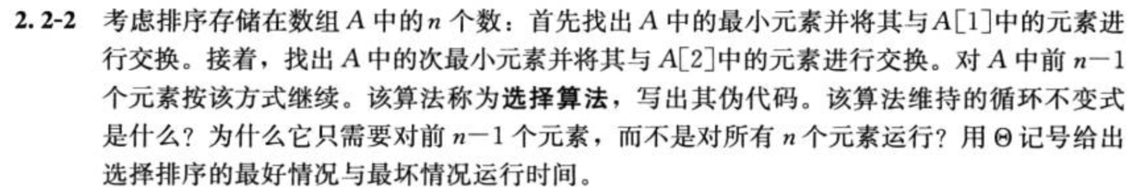
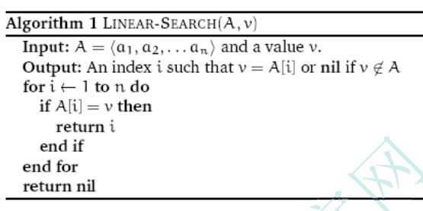
1）循环不变式：A[1,i]升序排序，且A中的其他元素均大于前i个元素。
2）根据循环不变式，前n-1个元素已排好序，且第n个元素比前n-1个元素大，所以不需要再对第n个元素进行选择排序过程。
3）最好最坏情况均为：Θ(n²)

Slide 3
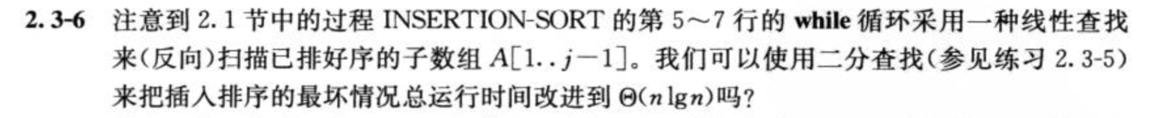
1）不能改进到θ(n²)，因为在找到插入的位置之后仍需要移动元素。
1 | 2 | 5 | 6 | 7 | 4 | 3 | 9 | 8 | 11
已排好序
A[1,j-1]
A[j]

Slide 4
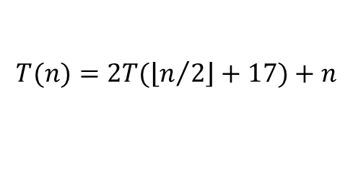
4.3-6 证明： 的解为
$$T(n)=2T(\left\lfloor n/2\right\rfloor +17)+n$$
设：

Slide 5
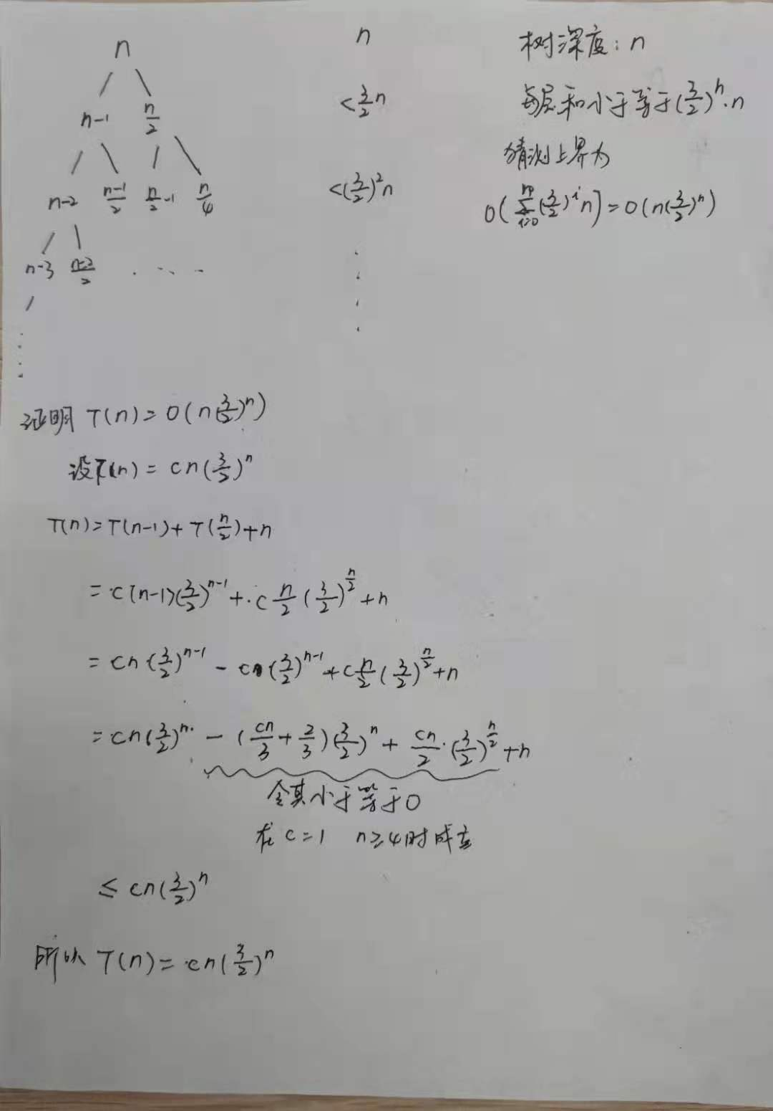
4.4-5 对递归式
利用递归树确定一个好的渐近上界，用代入法进行验证。

Slide 6
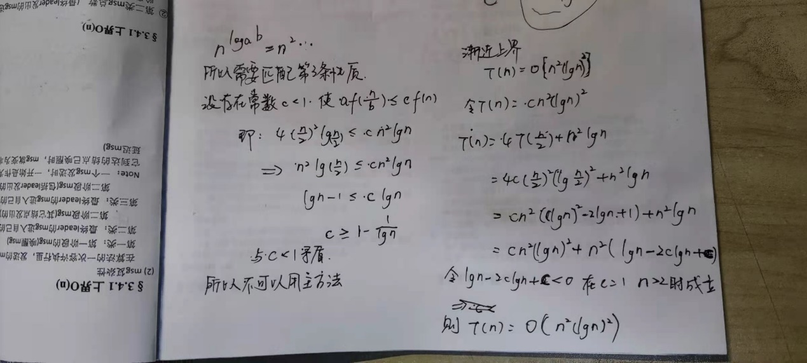

Slide 7
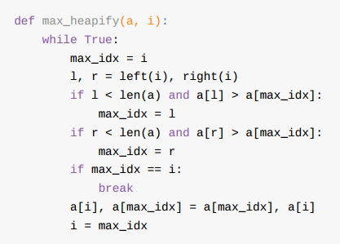

Slide 8
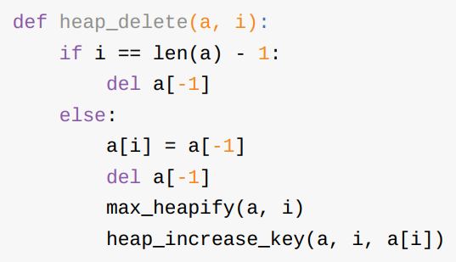
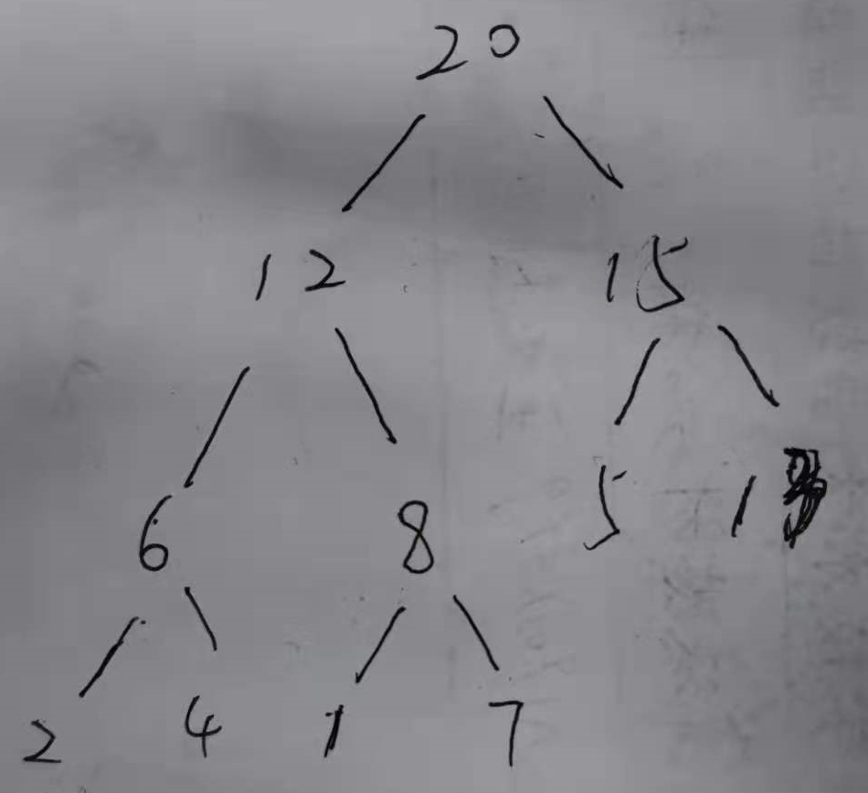

Slide 9
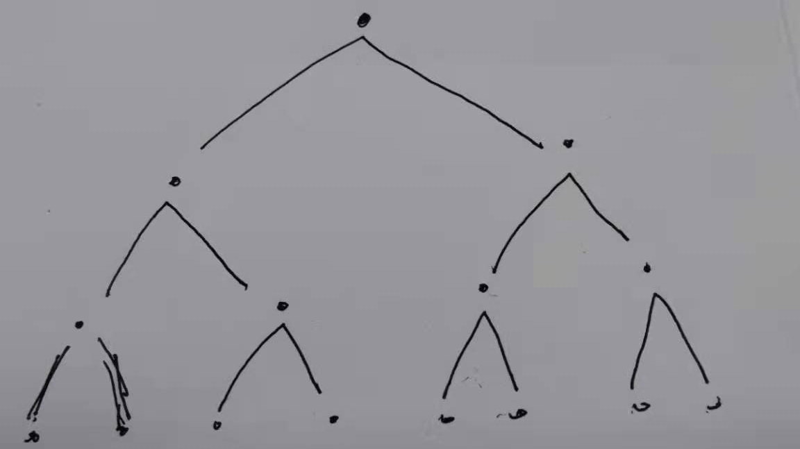
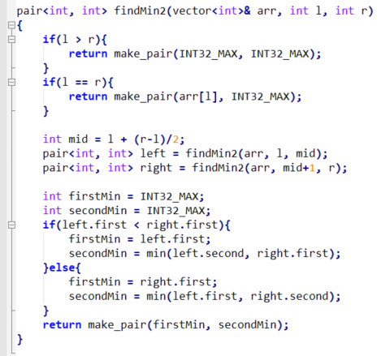

Slide 10
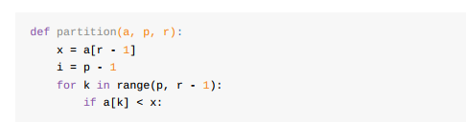
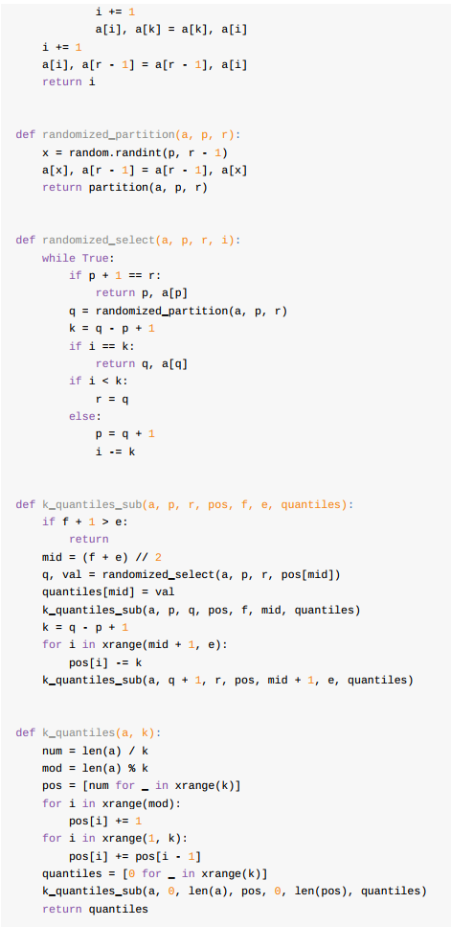

Slide 11


